Slide 1

20.11.22
VOCAÇÃO:
Graça e missão
26.11.23

Slide 2


Slide 9

O 1º Ano Vocacional - 1983
“Vem e segue-me”
Favoreceu e ampliou o reconhecimento de que toda a comunidade cristã
→ é responsável pela animação, cultivo e formação das vocações.

Slide 10
O 1º Ano Vocacional - 1983
Gerou muitos frutos. Entre eles:
→ a dinamização do SAV-PV nos regionais;
→ a produção de subsídios vocacionais (Mês Vocacional, Cartazes Vocacionais, Boletim Convocação, Coleção Cadernos Vocacionais, Revistas Vocacionais - "Rogate" e "Espírito");
→ a realização de Escolas Vocacionais.

Slide 11

O 2º Ano Vocacional - 2003
“Batismo, fonte de todas as vocações”
→ Promoveu um novo
despertar vocacional;
→ Conscientizou para a
vocação e missão na comunidade eclesial e na sociedade;

Slide 12
O 2º Ano Vocacional - 2003
→ Favoreceu:
- a consciência vocacional das comunidades;
- a redescoberta da universalidade da vocação;
- a valorização das equipes vocacionais paroquiais e diocesanas;

Slide 13
O 2º Ano Vocacional - 2003
→ Favoreceu:
- a melhor compreensão do sentido e valor da vocação batismal;
- a maior compreensão da teologia da vocação e das vocações.

Slide 14
Mais 20 anos se passaram…

Slide 15
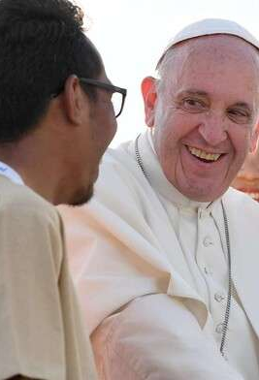
O contexto é favorável – em âmbito mundial
Sínodo dos Bispos de 2018:
"Os jovens, a fé e o discernimento vocacional", - Exortação Apostólica
Pós-Sinodal:
“Christus Vivit“;

Slide 16
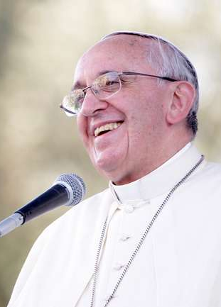
O contexto é favorável – em âmbito mundial
Exortação Apostólica "Gaudete et Exultate" –
Sobre o chamado à santidade no mundo atual.

Slide 17
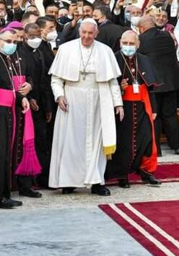
O contexto é favorável – em âmbito mundial
Sínodo dos Bispos em 2022 sobre a Sinodalidade e a Eclesiologia Vocacional de Comunhão.

Slide 18
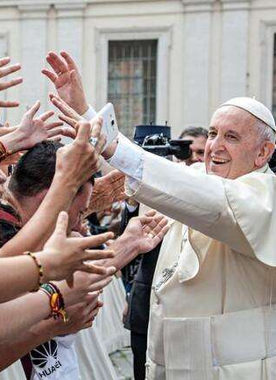
"Toda a pastoral é vocacional,
toda a formação é vocacional,
toda a espiritualidade é vocacional"
(Christus Vivit, 254)

Slide 19

TEMA
VOCAÇÃO: GRAÇA E MISSÃO
FUNDAMENTAÇÃO:
(Doc. Final Sínodo nº 78)
"A vocação aparece realmente como um dom de graça e de aliança, como o mais belo e precioso segredo de nossa liberdade”.

Slide 20
TEXTO BÍBLICO ILUMINADOR:
(cf. Mc 3,13-19)
"Jesus chamou e enviou os que ele mesmo quis"

Slide 21
LEMA
CORAÇÕES ARDENTES, PÉS A CAMINHO
(cf. Lc 24, 32,33)

Slide 22
Recorda os discípulos de Emaús:
O coração que arde ao escutar a Palavra do Ressuscitado e os pés que se colocam a caminho para anunciar o encontro com o Cristo.

Slide 23
O que esperar de um
Ano Vocacional?

Slide 24

Um caminho foi percorrido…

Slide 25
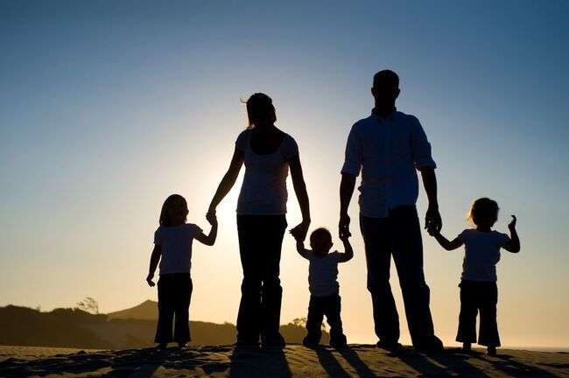
Objetivo Geral
PROMOVER a cultura vocacional nas comunidades eclesiais, nas famílias e na sociedade, para que sejam ambientes favoráveis ao despertar de todas as vocações, como graça e missão, a serviço do Reino de Deus.

Slide 26

Objetivos Específicos
CULTIVAR uma sensibilidade vocacional que favoreça a compreensão de "que toda a pastoral é vocacional, toda a formação é vocacional e toda a espiritualidade é vocacional" (ChV, n. 254)

Slide 27

Objetivos Específicos
APROFUNDAR a Teologia da Graça e da Missão dentro da pedagogia vocacional, de maneira que esta gere discernimento e respostas concretas ao chamado divino, com liberdade e responsabilidade.

Slide 28
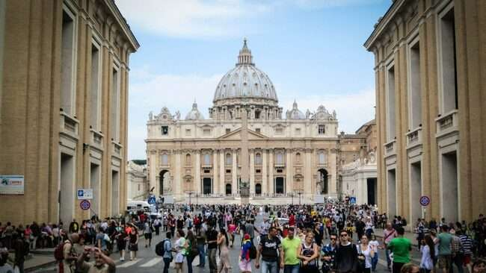
Objetivos Específicos
FORTALECER a consciência do discipulado missionário de todos os batizados e batizadas, levando-os a reconhecer e assumir a identidade vocacional da vida laical como uma forma própria e específica de "viver a santidade batismal a serviço do Reino de Deus" (DAp, n. 184).

Slide 29
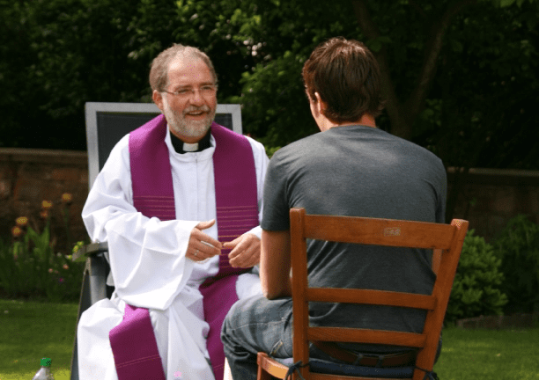
Objetivos Específicos
ACOMPANHAR cada jovem, de modo personalizado, em uma maior proximidade e compreensão, favorecendo seu protagonismo e impulsionando-o ao serviço generoso e à missão (cf. ChV, n. 30).

Slide 30
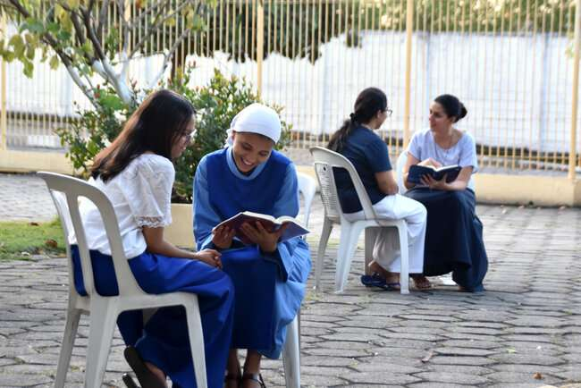
Objetivos Específicos
DESPERTAR vocações à Vida Consagrada e ao Ministério Ordenado, acompanhando-as em um processo de formação integral, para que sejam sempre fiéis ao seguimento de Jesus e à missão de servir com alegria, em comunhão, tornando visível o Reino de Deus, de vida plena para todos.

Slide 31
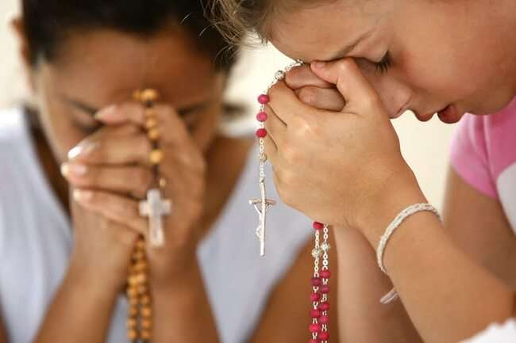
Objetivos Específicos
INTENSIFICAR a prática da oração pelas vocações em todos os âmbitos: pessoal, familiar e comunitário.

Slide 32
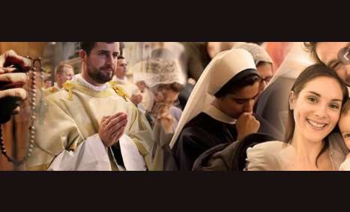
Objetivos Específicos
FOMENTAR, nos âmbitos regional, diocesano e paroquial um serviço de animação vocacional articulado, com a criação e consolidação de Equipes Vocacionais Paroquiais e Diocesanas, dentro de uma pastoral orgânica, sinodal, envolvendo todas as vocações.

Slide 33
“Sem consciência vocacional, a Igreja não terá o vigor missionário que ela precisa ter”.
Dom Walmor Oliveira de Azevedo,
Presidente da CNBB, na abertura do 4º Congresso Vocacional do Brasil.

Slide 34
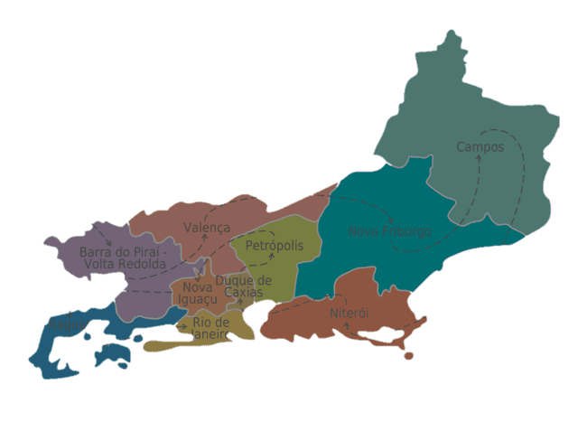
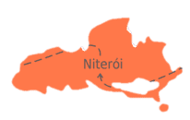

Slide 35
Fortalecer
Acompanhar
Promover
Cultivar
Despertar
Aprofundar
Intensificar
Fomentar

Slide 36
Paroquial
Arquidiocesano
Vicarial

Slide 37



Slide 38



Slide 39




Slide 41
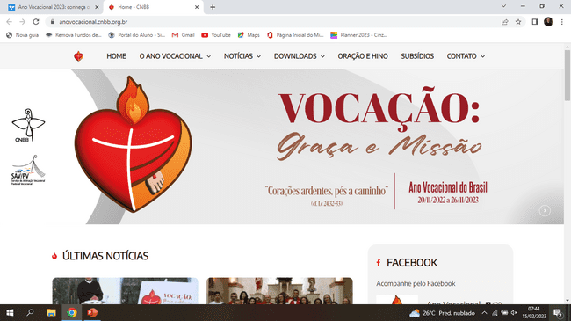

Slide 42
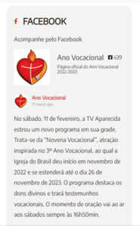
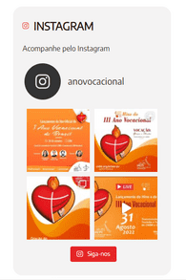

Slide 43
Apresentar a temática do Ano Vocacional na vida pastoral da Paróquia através das diversas atividades: encontros, formações, retiros, bem como, se aproximar das vocações religiosas oriundas da Paróquia e “fortalecer” as que estão presentes nela.
Divulgar o Ano Vocacional e rezar nesta intenção, apresentando-as, inclusive, na Missa.
Paroquial

Slide 44
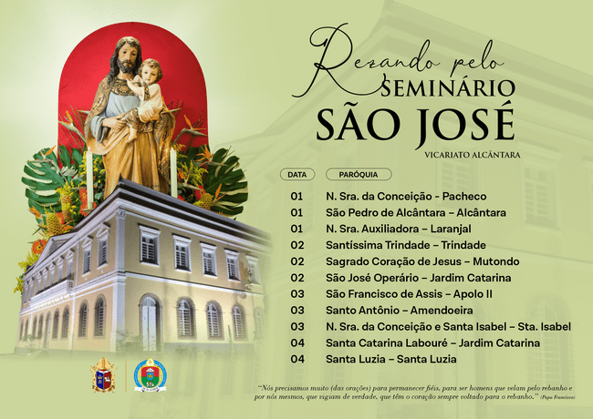

Slide 45


Slide 46


Slide 47


Slide 48


Slide 49


Slide 50


Slide 51
Aumentar, formar ou despertar uma
consciência Vocacional.
Paroquial

Slide 52
“Aumentar a consciência vocacional nas paróquias e comunidades é um desafio que se aponta desde o 1º Congresso Vocacional do Brasil, em 1999. Passados quase 25 anos, Podemos dizer que tivemos avanços,
Paroquial
Texto Base, n.205

Slide 53
mas o desafio persiste, pois ainda é percebida uma animação vocacional “muito voltada às vocações específicas (vida religiosa e presbiteral), quando deveria incluir todas as vocações.
Paroquial
Texto Base, n.205

Slide 54
Paroquial
E faz-se necessário um grande trabalho vocacional para o Matrimônio e a família crista”.
Texto Base, n.205

Slide 55
Organizar e sistematizar as diversas realidades vocacionais presentes nos nossos vicariatos (Arquidiocese), contando com o auxílio das comissões vicariais.
Vicarial

Slide 56
Arquidiocesano
Missas Vocacionais com a presença do Seminário durante todo o ano, e não só no mês de Agosto.

Slide 57
Encontros de formação e
espiritualidade nas paróquias
Arquidiocesano
Manhã/tarde vocacional paroquial:
1. Formação:
- jovens, adultos, homens, mulheres, lideranças, etc.
- temas específicos para cada grupo: Vocação, discernimento vocacional, Ano Vocacional, Pastoral Vocacional, etc.

Slide 58
Encontros de formação e
espiritualidade nas paróquias
Arquidiocesano
Manhã/tarde vocacional paroquial:
2. Momento de espiritualidade:
- Hora Santa Vocacional, Santo Terço, Meditação Dirigida, Liturgia das Horas, etc.
3. Santa Missa.
Iniciando ou concluindo.

Slide 59
Retiro vocacional;
Jornada Vocacional Arquidiocesana (27/08);
(Sistematização das realidades vocacionais)
Arquidiocesano

Slide 60
Desejamos que o Ano Vocacional ajude cada pessoa a acolher o chamado de Jesus como graça; seja uma oportunidade para que mais e mais corações ardam e que os pés se ponham a caminho, em saída missionária.

Slide 61
Oração do ano vocacional 2023
Senhor Jesus, enviado do Pai e Ungido do Espírito Santo,
que fazeis os corações arderem e os pés se colocarem a caminho, ajudai-nos a discernir a graça do vosso chamado e a urgência da missão.
Continuai a encantar as famílias, crianças, adolescentes, jovens e adultos, para que sejam capazes de sonhar e se entregar, com generosidade e vigor, a serviço do Reino, em vossa Igreja e no mundo.

Slide 62
Oração do ano vocacional 2023
Despertai as novas gerações para a vocação aos ministérios leigos, ao Matrimônio, à Vida Consagrada e aos Ministérios Ordenados.
Maria, Mãe, Mestra e Discípula Missionária, ensinai-nos a ouvir o Evangelho da Vocação e a responder com alegria.
Amém!

Slide 63
VOCAÇÃO:
Graça e missão

